Slide 1
ЦИКЛ ПРЕЗЕНТАЦИЙ
Уникальные возможности платформы Unihotel.org

Slide 2
Уникальные возможности туристической платформы Unihotel.org
ЭФФЕКТИВНАЯ ПУБЛИКАЦИЯ ВАШИХ НОВОСТЕЙ

Slide 3
В век информации и ускорения обмена данными
важно быть всегда «на волне»
Время рассылок по электронной почте стремительно уступает место перед более высокотехнологичными, удобными, быстрыми инструментами, такими как интернет и мгновенная публикация новостей сразу по нескольким каналам интернета – в системах, на сайте, в соц. сетях

Slide 5
Это настоящая проблема отелей, агентств, авиакомпаний и офисов по туризму и их партнеров.
Новости, которые показываются несвоевременно –
не в том месте и
не в то время,
когда они актуальны и востребованы у ваших партнеров.
Вы знаете в чем основная проблема рынка?
Основная проблема современного туристического рынка – устаревшие новости. Новости, которые приходят по почте, которые никто не открывает и не читает.

Slide 6
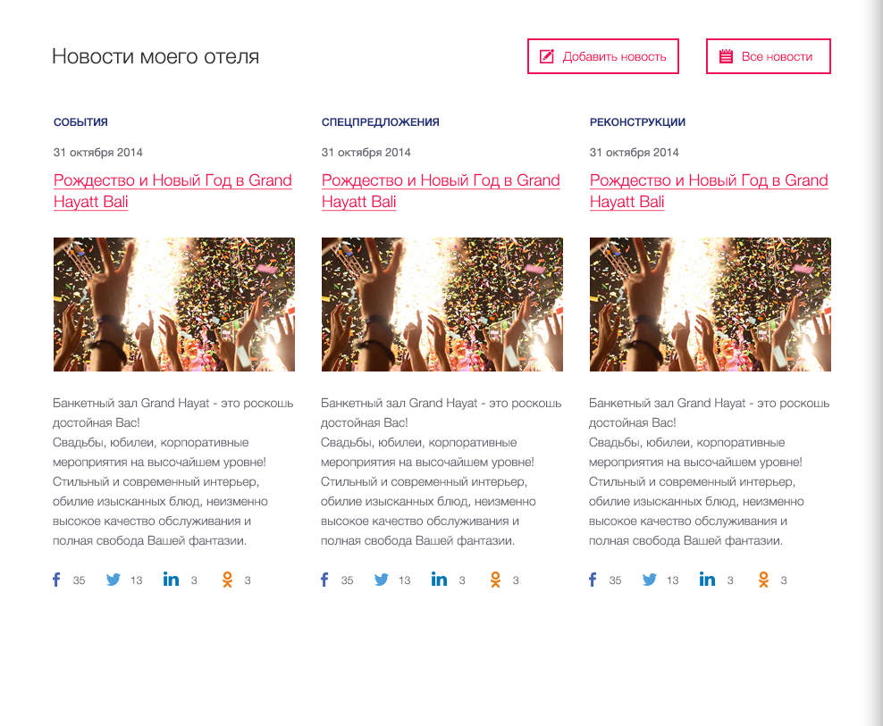
Следите за «свежестью» ваших новостей прямо с платформы Unihotel.org – в вашу новостную ленту добавляйте только актуальные новости на любом языке мира, проводите ревизию устаревших, и ваши агенты будут видеть всё только самое нужное у себя в новостных лентах и именно тогда, когда составляют тур в вашу страну или в ваш отель.
Они скажут Вам «спасибо»
за отсутствие СПАМА в их почте.

Slide 7
Настройте АВТОМАТИЧЕСКИЙ ПЕРЕПОСТ НОВОСТЕЙ в ваши социальные сети - привяжите ваш существующий аккаунт на Facebook или Twitter к платформе Unihotel.org
Разместите на платформе любую вашу новость, используя удобные встроенные фильтры по темам:
ДЛЯ ОТЕЛЕЙ
ДЛЯ АГЕНТСТВ
ДЛЯ ОФИСОВ ПО ТУРИЗМУ
ДЛЯ АВИАКОМПАНИЙ

Slide 8
Для отелей
Для агентств
Для офисов
по туризму
Для авиакомпаний
Спецпредложения
и акции
Новые объекты в
стране – отели,
аттракционы, парки
Спецпредложения
авиакомпаний
Промо-акции
События и
мероприятия
События: участие
в семинарах,
выставках
Мероприятия в
стране – выставки,
концерты, события
Совместные акции
и семинары
Это важно!
(праздничные дни,
и пр. техническая
информация)
Ренновации и
реконструкции
в отеле
Мероприятия и
приёмы в Посольствах
Особые условия
по сотрудничеству
Новинки сервисов:
всё об экскурсиях,
трансферах,
встречи в
аэропорту и т.п.
Визовые новости

Slide 9
За один клик Вы можете настроить автоматический перепост любой вашей новости в нужный Вам канал соцсетей – Facebook, Twitter, Linkedin, Google+ и другие. Таким образом, новость опубликуется сразу и на платформе Unihotel.org, и во всех ваших соцсетях.
Новость МГНОВЕННО появится на платформе Unihotel.org, и ее увидят все ваши партнеры по всему миру

Slide 10
INDONESIAN
BAHASA
中国人
ENGLISH
FRANÇAIS
ITALIANA
ПЕРЕВОДЫ
DEUTSCH
Закажите перевод ваших новостей на любой язык мира прямо из своего Личного Кабинета на платформе.
ВАШИ НОВОСТИ СТАНУТ
МУЛЬТИЯЗЫЧНЫМ

Slide 11
ПЕРЕПОСТ ВАШИХ НОВОСТЕЙ НА ВАШ САЙТ
Если необходимо, мы настроим
перепост ваших новостей на ваш сайт.
Платформа Unihotel.org готова повысить информативность и новостную актуальность вашего сайта, встроив на него ленту новостей из нашей системы.
Для размещения ленты достаточно добавить на ваш сайт полученный от нас код. Его установка доступна любому, не требует никаких специальных знаний и занимает минуту
Новости будут обновляться автоматически
Дополнительно Вы можете настроить внешний вид новостной ленты: цвет фона, ширину ленты, тематику.

Slide 12
Вы задумывались, почему сейчас ваши партнеры и агентства так неохотно используют перепост ваших новостей на страницах своего сайта или своих соц.сетей?

Slide 13
Ведь казалось бы, так просто взять вашу новость,
воспользоваться инструментом перепоста в соц.сети, и дело сделано?
Новость
Инструменты перепоста
Соц. сети
Результат
Но такой вариант совершенно неудобен вашим партнерам,
так как влечет за собой потерю клиентов.
ТАКАЯ РЕКЛАМА ВАС ИМ ПРОСТО НЕВЫГОДНА.

Slide 14
Поэтому крайне важно настроить автоматический перепост ваших новостей под прямым линком/ссылкой вашего партнера
Платформа Unihotel.org предоставляет Вам уже сейчас уникальный и крайне нужный в вашей работе инструмент – перепост вашими партнерами всех ваших новостей от своего имени (со своей ссылкой) по своим многочисленным партнерам и каналам – как на платформе Unihotel.org, так и на страницах своего сайта и на своих страницах соцсетей.
ВАША АУДИТОРИЯ БУДЕТ УВЕЛИЧИВАТЬСЯ В ГЕОМЕТРИЧЕСКОЙ ПРОГРЕССИИ! ПРОДВИГАТЬ ВАШИ НОВОСТИ СТАНЕТ ГОРАЗДО ПРОЩЕ И ЭФФЕКТИВНЕЕ!

Slide 15
Платформа Unihotel.org повышает информированность туристического рынка и ваших партнеров, тем самым помогая Вам в продвижении и повышении ваших продаж на любом рынке.
ХОРОШИХ ВАМ ПРОДАЖ И ЛЕГКОГО ПРОДВИЖЕНИЯ!

